Slide 1
Generative Adversarial Network 對抗式生成網路
李宏毅＆教研處

Slide 3
1. Unsupervised Conditional GAN
原理理論說明與實作
2. WGAN
WGAN原理理論說明與實作
WGAN_gp原理理論說明與實作
課程內容

Slide 4
各時段預計完成內容
PART I | Conditional GAN原理講解
PART II | Conditional GAN實作演練
PART III | GAN怎麼評估生成影像好壞與適用範圍
講師投影片
資料與投影片
影片播放列表
程式資料夾： cp -r courses-tpe/GAN ~/

Slide 5
Unsupervised Conditional GAN
理論講授

Slide 6
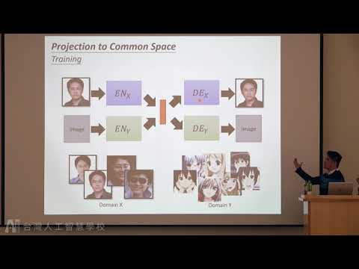
Unsupervised Conditional GAN

Slide 7
WGAN原理講解
理論講授

Slide 8
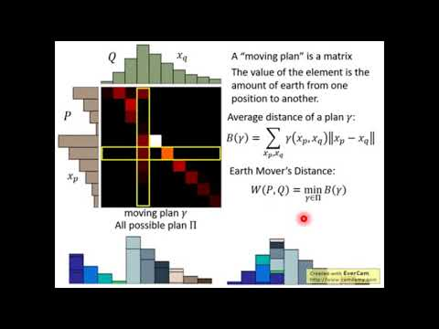
WGAN原理說明

Slide 9
WGAN
實作演練

Slide 10
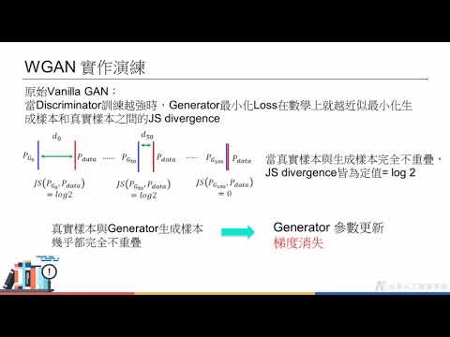
WGAN 實作演練

Slide 11
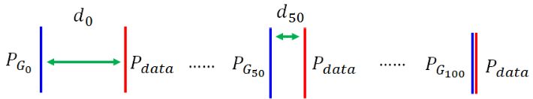

WGAN 實作演練
原始Vanilla GAN：
當Discriminator訓練越強時，Generator最小化Loss在數學上就越近似最小化生成樣本和真實樣本之間的JS divergence
當真實樣本與生成樣本完全不重疊，JS divergence皆為定值= log 2
真實樣本與Generator生成樣本幾乎都完全不重疊
Generator 參數更新
梯度消失

Slide 12

WGAN 實作演練
WGAN：
改用Wasserstein distance來取代JS divergence，解決原始GAN訓練時generator的參數更新時梯度消失問題。
WGAN實務上使用weight clipping讓Discriminator學習出來較為平滑

Slide 13
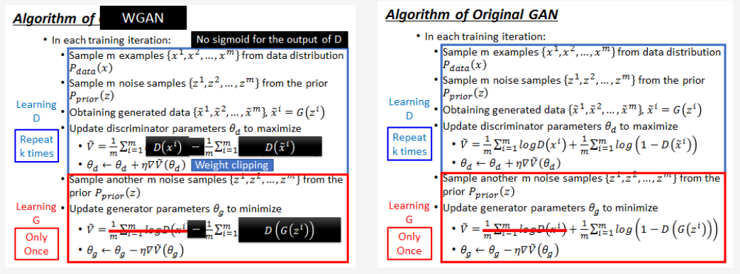
WGAN 實作演練
WGAN v.s. GAN
WGAN論文實驗使用RMSProp，建議不用基於動量的optimizer(如Adam和Momentum)

